Slide 1
初等函数微分法
求导数的方法称为微分法。用定义只能求出一些较简单的函数的导数（常函数、幂函数、正、余弦函数、指数函数、对数函数），对于比较复杂的函数则往往很困难。本节我们就来建立求导数的基本公式和基本法则，借助于这些公式和法则就能比较方便地求出常见的函数——初等函数的导数，从而是初等函数的求导问题系统化，简单化。

Slide 2
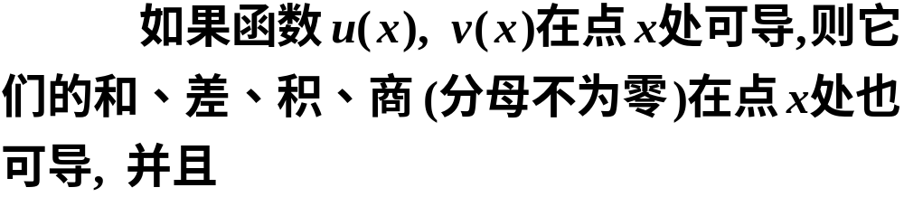
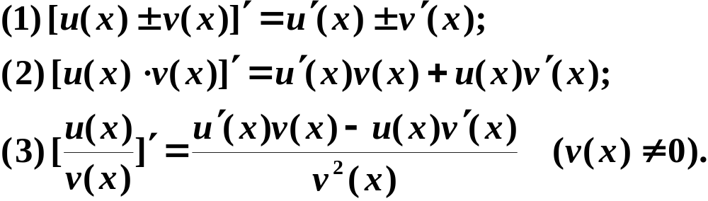
一、和、差、积、商的求导法则
定理

Slide 3
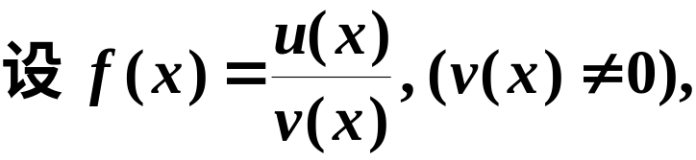
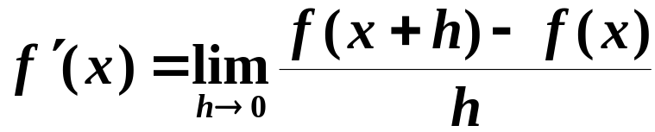
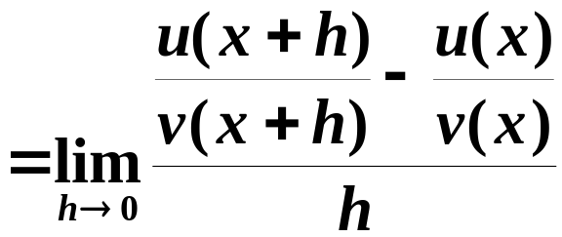
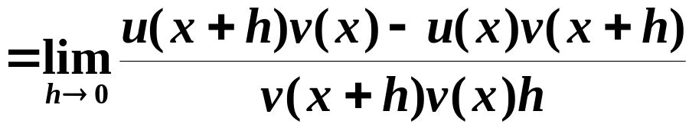
证(1)、(2)略.
证(3)

Slide 4
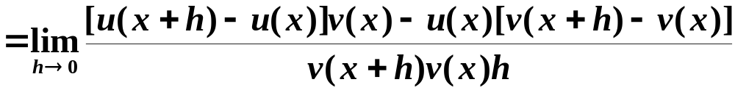
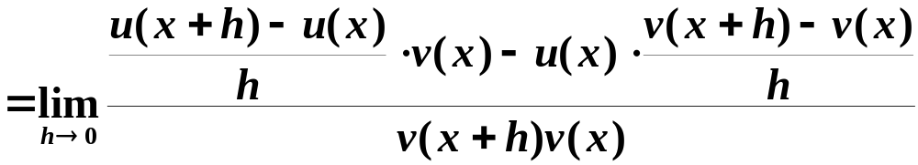
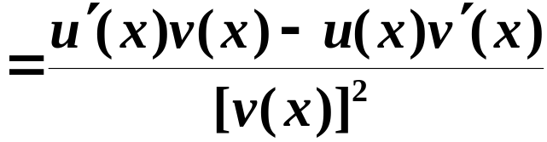


Slide 5
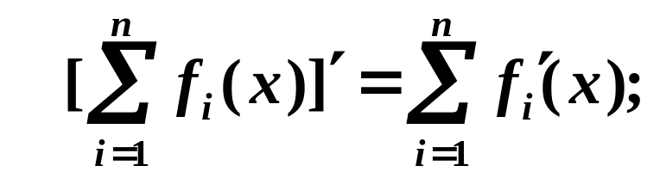
注
①
（1）即是和、差的导数等于导数的和、差
（2）即是乘积的导数等于第一个因子的导数
乘以第二个因子再加上第一个因子乘以
第二个因子的导数
（3）即是商的导数等于分子的导数乘以分母
减去分子乘以分母的导数，再除以分母
的平方
② （1）可推广到任意有限个可导函数的情形
③ （2）也可推广到任意有限个函数的情形

Slide 6
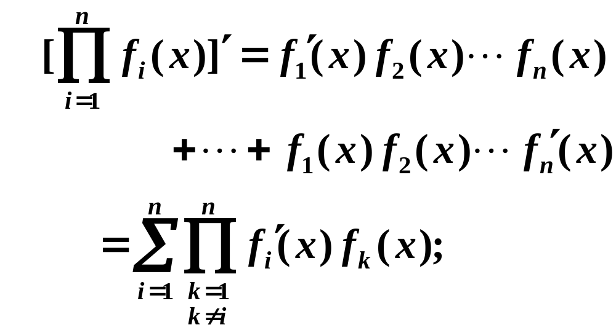


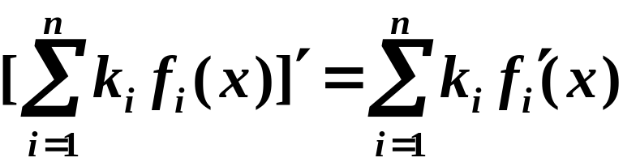
④ 作为（2）的特殊情况
即常数因子可以提到导数符号的外面

Slide 7
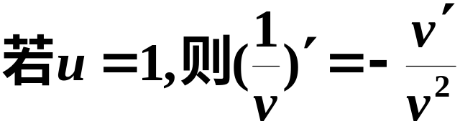




即线性组合的导数等于导数的线性组合
——说明求导是一线性运算
⑤作为（3）的一种特殊情况，
二、例题分析
例1
解

Slide 8




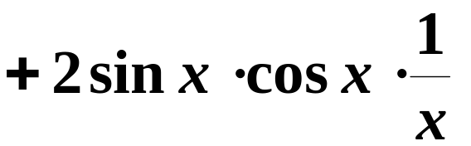
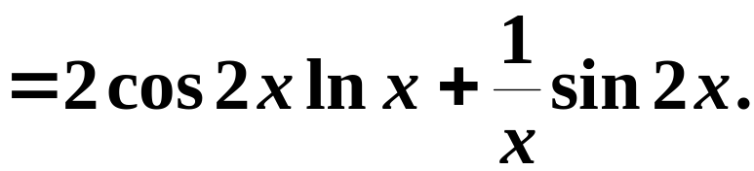

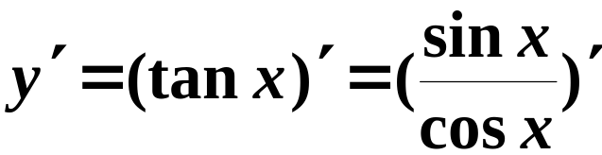
例2
解
例3
解

Slide 9
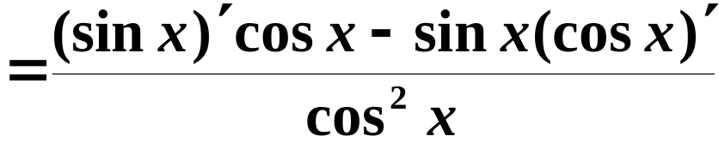
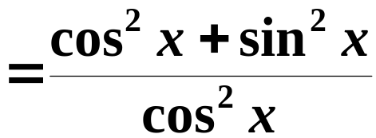
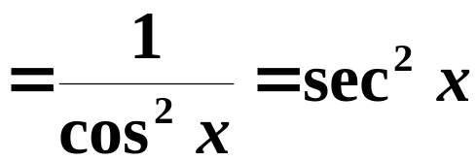



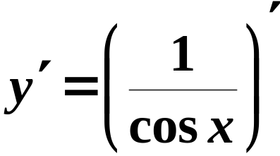
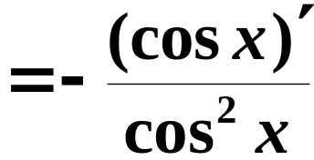
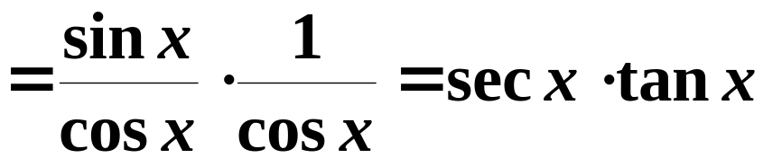

同理可得
例4
解
同理可得

Slide 10
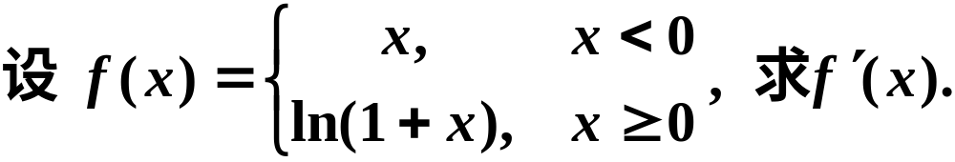



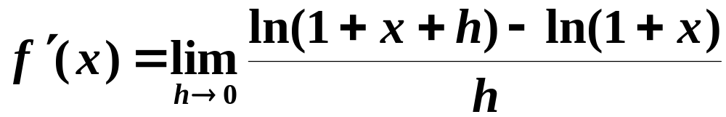
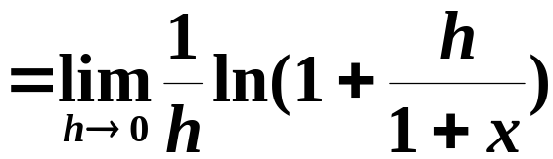
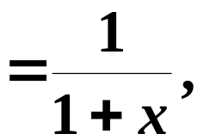
例5
解

Slide 11

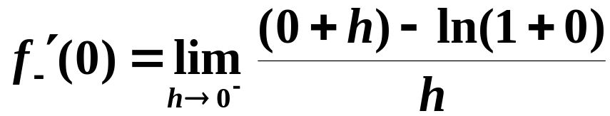

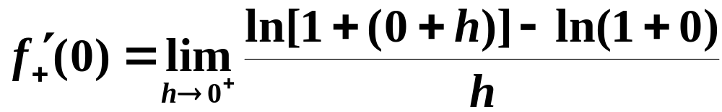

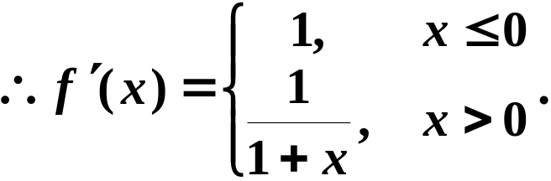

Slide 12
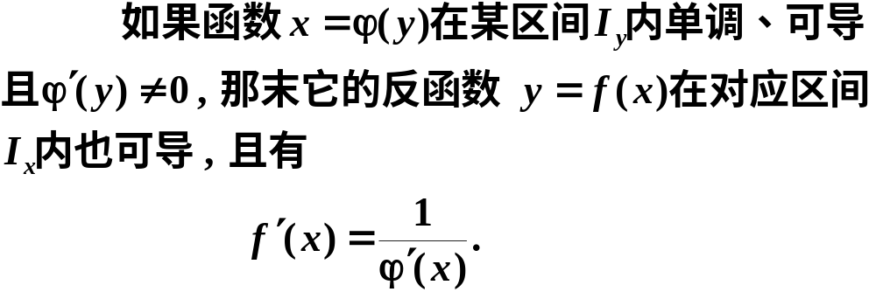
三、反函数的导数
定理
即 反函数的导数等于直接函数导数的倒数.

Slide 13

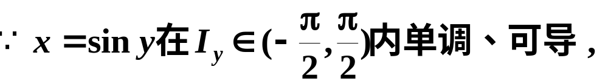


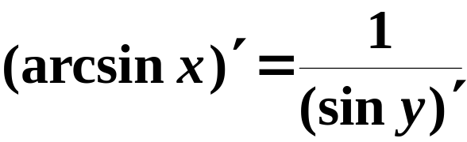
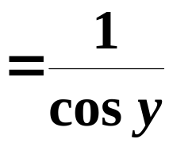
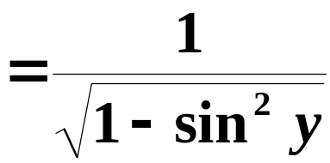
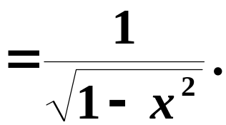
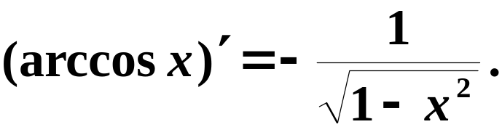
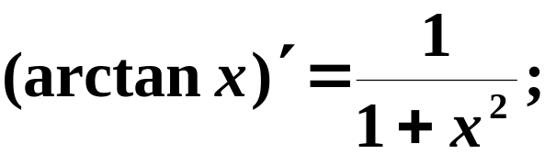
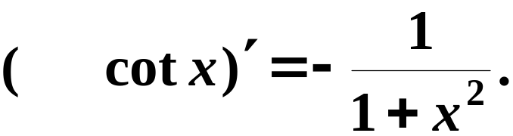

例6
解
同理可得

Slide 14



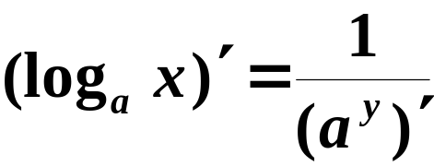
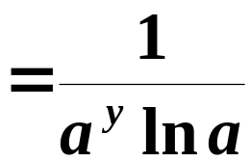
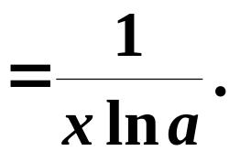
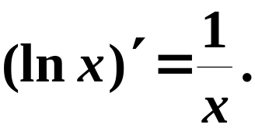
例7
解
特别地

Slide 15
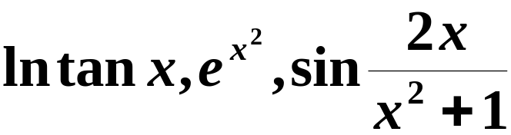

四、复合函数的求导法则
前面我们已经会求简单函数——基本初等函数经有限次四则运算的结果——的导数，但是像
等函数（复合函数）是否可导，可导的话，如何求
它们的导数
先看一个例子
例8

Slide 16





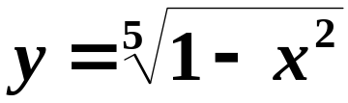


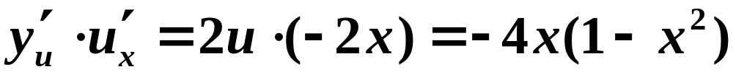

这里我们是先展开，再求导，若像
求导数，展开就不是办法，再像
求导数，根本无法展开，又该怎么办？
仔细分析一下，这三个函数具有同样的复合结构
我们从复合函数的角度来分析一下上例的结果。

Slide 17

















再如
注意到
由以上两例可见：由
复合
而成的函数
的导数
恰好等于
对中间变量
的导数
与中间变量
对自变量
的导数
的乘积
——这就是链式法则

Slide 18
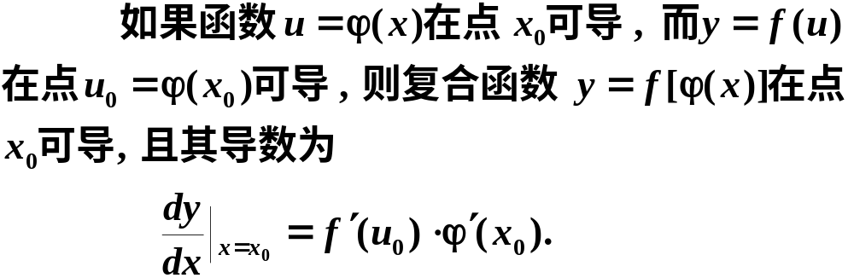
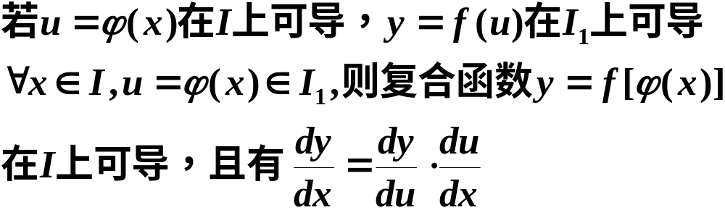
定理
即 因变量对自变量求导,等于因变量对中间变量求导,乘以中间变量对自变量求导.(链式法则)

Slide 19
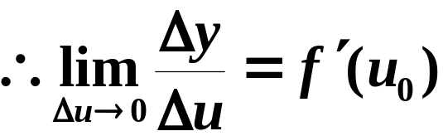

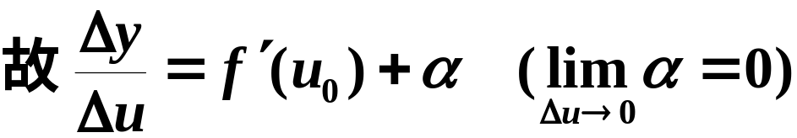

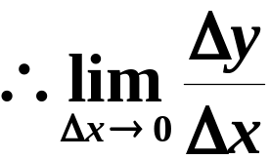



证

Slide 20







注
1.链式法则——“由外向里，逐层求导”
2.注意中间变量
推广
例9
解

Slide 21









例10
解
例5
解

Slide 22








例11
解
例12
解

Slide 23











例13
解
同理可得
例14 求幂函数的导数

Slide 24



例15
解

Slide 25
注
1.基本初等函数的导数公式和上述求导法则
是初等函数求导运算的基础，必须熟练掌握
2.复合函数求导的链式法则是一元函数微分
学的理论基础和精神支柱，要深刻理解 ，熟
练应用——注意不要漏层
3.对于分段函数求导问题：在定义域的各个部
分区间内部，仍按初等函数的求导法则处理，
在分界点处须用导数的定义仔细分析，即分别
求出在各分界点处的左、右导数，然后确定导
数是否存在。

Slide 26









例16
解

Slide 27







Slide 28




五、初等函数的求导问题
1.常数和基本初等函数的导数公式

Slide 29




2.函数的和、差、积、商的求导法则
设
u
=
u
(
x
),
v
=
v
(
x
)
可导，则
1
′
=
′
′
(
cu
)
′
=
c
u
′
( 是常数)
（
）
(
u
v
)
u
v
,
（
2
）
u
u
′
v
−
u
v
′
（
3
）
(
uv
)
′
=
u
′
v
+
u
v
′
,
（
4
）
(
)
′
=
(
v
≠
0
)
.
v
v
2

Slide 30

3.复合函数的求导法则
利用上述公式及法则初等函数求导问题可完全解决.
注意:初等函数的导数仍为初等函数.
4.双曲函数与反双曲函数的导数

Slide 31








即

Slide 32






同理

Slide 33

五、小结
注意:
分段函数求导时, 分界点导数用左右导数求.
反函数的求导法则（注意成立条件）;
复合函数的求导法则
（注意函数的复合过程,合理分解正确使用链导法）;
已能求导的函数:可分解成基本初等函数,或常数与基本初等函数的和、差、积、商.
关键: 正确分解初等函数的复合结构.

Slide 34

思考题

Slide 35









思考题解答
正确的选择是（3）
例
在 处不可导，
取
在 处可导，
在 处不可导，
取
在 处可导，
在 处可导，

